Slide 1


Οργάνωση Κινητικοτήτων Erasmus +
Τεχνική Σχολή Μακάριος Γ΄
Ανδρεασ αντωνιου

Slide 2
Περιεχόμενα Παρουσίασης
  Οργάνωση Κινητικοτήτων Σχολικής Χρονιάς 2019
    Στάδια Υλοποίησης
    Δημιουργία Φακέλων – Folders
    Δημιουργία Mind Mapping
  Παραδείγματα Οργάνωσης Κινητικοτήτων
  Χρησιμοποίηση ΧMind Software για οργάνωση των Ευρωπαϊκών Προγραμμάτων.
Τεχνική Σχολή Μακάριος Γ΄

Slide 3
Οργάνωση Κινητικοτήτων 2019
2019-1-CY01-KA102-058168
  Τελική Έγκριση
  Δημιουργία Επιτροπής Ευρωπαϊκών Προγραμμάτων Σχολικής Χρονιάς 2020 -2021
  Πρακτικά Συνεδριάσεων
  Παρουσιάσεις – Σεμινάρια ΙΔΕΠ
Στάδια Υλοποίησης

Slide 4
Οργάνωση Κινητικοτήτων 2019
2019-1-CY01-KA102-058168
  ΠΟΡΕΙΑ ΔΙΑΧΕΙΡΗΣΗΣ ΚΙΝΗΤΙΚΟΤΗΤΑΣ
  Συνεδρίαση επιτροπής Ευρωπαϊκών Προγραμμάτων
  Ενημέρωση Συναδέλφων για τις εγκεκριμένες κινητικότητες
  Ανάθεση ενός υπεύθυνου Εκπαιδευτικού για την οργάνωση της κάθε κινητικότητας.
Στάδια Υλοποίησης

Slide 5
Οργάνωση Κινητικοτήτων 2019
2019-1-CY01-KA102-058168
  Διαδικασία επιλογής των Συνοδών Εκπαιδευτικών
  Εξαγγελία όλων των κινήσεων στο εξαγγελτήριο της σχολής, ώστε όποιος θέλει να υποβάλει το ενδιαφέρον του για να λάβει μέρος.
  Κατάρτιση καταλόγου ενδιαφερομένων.
  Συνεδρίαση επιτροπής ευρωπαϊκών προγραμμάτων και των συντονιστών Β.Δ. της κάθε ειδικότητας με σκοπό την ετοιμασία ενός short list 3 υποψηφίων για κάθε θέση.
  Παράδοση του short list στον Υπεύθυνο Εκπαιδευτικό για Ευρωπαϊκά Προγράμματα.
  Ενημέρωση του Διευθυντή ο οποίος έχει και τον τελικό λόγο για έγκριση ή απόρριψη του κάθε υποψηφίου.
  Κατάρτιση τελικού καταλόγου από τον διευθυντή της σχολής.
Στάδια Υλοποίησης

Slide 6
Οργάνωση Κινητικοτήτων 2019
2019-1-CY01-KA102-058168
Κριτήρια επιλογής Συνοδών Εκπαιδευτικών
  Η εξαίρετη γνώση της αγγλικής γλώσσας
  Οι άριστες σχέσεις με τους μαθητές και τους συναδέλφους.
  Η ακεραιότητα του χαρακτήρα, δημοκρατικές αξίες και ικανότητα διαχείρισης κρίσεων.
  Μονιμότητα και αρχαιότητα (χωρίς να γίνονται διακρίσεις ή να αποκλείονται εκ των προτέρων έκτακτοι ή συμβασιούχοι εκπαιδευτικοί).
Στάδια Υλοποίησης

Slide 7
Οργάνωση Κινητικοτήτων 2019
2019-1-CY01-KA102-058168
  Καθήκοντα Υπεύθυνου Κινητικότητας
  Επικοινωνία με τον φορέα υποδοχής και συμφωνία όσον αφορά την ημερομηνία διεξαγωγής της κίνησης σε συνεργασία με τον υπεύθυνο ευρωπαϊκών προγραμμάτων της σχολής.
  Ετοιμασία όλων των εντύπων που χρειάζεται για ενημέρωση των μαθητών για τα ευρωπαϊκά προγράμματα καθώς επίσης και τις αιτήσεις συμμετοχής.
  Παραλαβή βαθμολογιών των μαθητών από την γραμματεία και επιλογή των μαθητών (σύμφωνα με τα κριτήρια επιλογής που θα καθοριστούν μαζί με τον συντονιστή του προγράμματος και τον Υπεύθυνο Εκπαιδευτικό των Ευρωπαϊκών προγραμμάτων).
Στάδια Υλοποίησης

Slide 8
Οργάνωση Κινητικοτήτων 2019
2019-1-CY01-KA102-058168
  Καθήκοντα Υπεύθυνου Κινητικότητας
  Συγκέντρωση στοιχείων των μαθητών που χρειάζονται για το ταξίδι, φωτοαντίγραφα ταυτοτήτων δημιουργία λογαριασμού ηλεκτρονικού ταχυδρομείου για κάθε μαθητή που θα λάβει μέρος στο πρόγραμμα. Στοιχεία γονέων και διευθύνσεις μεριμνά για άδειες εξόδου από την Κύπρο για τους άρρενες μαθητές.
  Εξασφάλιση τριών προσφορών για την αγορά των αεροπορικών εισιτηρίων. Κατακύρωση προσφοράς σε συνεργασία με το λογιστήριο του σχολείου.
  Ετοιμασία όλων των αναγκαίων εντύπων που χρειάζεται να υπογραφούν από τον φορέα υποδοχής ( Grand agreements,learning agreements quality commitment agreements και Euro passes για κάθε μαθητή).
Στάδια Υλοποίησης

Slide 9
Οργάνωση Κινητικοτήτων 2019
2019-1-CY01-KA102-058168
  Καθήκοντα Υπεύθυνου Κινητικότητας
  Ενημέρωση των γονέων/κηδεμόνων των μαθητών σε συνάντηση που θα διοργανώσουν στο σχολείο. Σε αυτήν την συνάντηση θα πρέπει να ετοιμάσουν μια παρουσίαση προς τους γονείς /κηδεμόνες για τις λεπτομέρειες του ταξιδιού.
  Ετοιμασία όλων των απαραίτητων έντυπων και συμφωνιών που θα υπογράψουν οι μαθητές και οι γονείς /κηδεμόνες.
  Με το τέλος της κάθε κινητικότητας οι συνοδοί εκπαιδευτικοί θα κανονίσουν συνάντηση με τους μαθητές και θα τους βοηθήσουν να συμπληρώσουν ηλεκτρονικά τα απαραίτητα ερωτηματολόγια του Ιδρύματος Διαχείρισης Ευρωπαϊκών Πόρων (ΙΔΕΠ)
Στάδια Υλοποίησης

Slide 10
Οργάνωση Κινητικοτήτων 2019
2019-1-CY01-KA102-058168
  Καθήκοντα Υπεύθυνου Κινητικότητας
  Μαζί με τους άλλους συνοδούς θα αναλάβουν στο τέλος του προγράμματος, αρχές Ιουλίου, να υποβάλουν την τελική πολυσέλιδη έκθεση προς το ΙΔΕΠ.
  Σημειώνεται ότι όλοι οι εκπαιδευτικοί που λαμβάνουν μέρος στα ευρωπαϊκά προγράμματα οφείλουν να βρουν αντικαταστάτες για όλα τα μαθήματα τους κατά την περίοδο απουσίας τους και θα πρέπει να παραδώσουν το πρόγραμμα αντικαταστάσεων στον ΒΔΑ’ υπεύθυνο ευρωπαϊκών προγραμμάτων στης σχολής πριν την αναχώρηση τους. Επίσης είναι υπόχρεοι να υποβάλουν ένα μήνα πριν την αναχώρηση τους άδεια στο ΣΕΠ για έγκαιρη έγκριση της από το Υπουργείο.
  Οι εκπαιδευτικοί που θα λάβουν μέρος στην παρακολούθηση σεμιναρίων στο εξωτερικό θα πρέπει όταν επιστρέψουν μέσα σε περίοδο ενός μηνός να κάνουν μια παρουσίαση στον καθηγητικό σύλλογο έτσι ώστε να μεταλαμπαδεύσουν ότι έχουν μάθει σε όλους τους συναδέλφους του σχολείου.
Στάδια Υλοποίησης

Slide 11

Οργάνωση Κινητικοτήτων 2019
2019-1-CY01-KA102-058168
  Δημιουργία Φακέλων – Folders
  Erasmus+ 2019
  2019-1-CY01-KA102-058168
  01- Αρχική Αίτηση
  02- Τελική Έγκριση
  03- Interim Report
  04- Έντυπα ΙΔΕΠ
  05- Διάφορα Έντυπα
  06- Τελική Έκθεση
  07- Οργανισμοί Υποδοχείς
  08- Οικονομικά
  09- Κινητικότητες
Στάδια Υλοποίησης

Slide 12
Οργάνωση Κινητικοτήτων 2019
2019-1-CY01-KA102-058168
  Δημιουργία Φακέλων – Folders
  09- Κινητικότητες
  01- Βιομηχανικού Σχεδιασμού (Μιλάνο)
  02- Γραφικών Τεχνών (Μιλάνο)
  03- Ξενοδοχειακά
  04- Ηλεκτρονικών Υπολογιστών (Γερμανία)
Στάδια Υλοποίησης

Slide 13
Οργάνωση Κινητικοτήτων 2019
2019-1-CY01-KA102-058168
  Δημιουργία Φακέλων – Folders
  01- Βιομηχανικού Σχεδιασμού (Μιλάνο)
  01- Letter of Intent
  02- Δηλώσεις Ενδιαφέροντος
  03- Επιλογή Συμμετέχοντες
  04- Learning Agreement
  05- Euro pass Mobility Certificate
  06- Διάφορες διευθετήσεις
  07- Πιστοποιητικό Συμμετοχής
  08- Διάδοση Αποτελεσμάτων Συμμετοχής
  09- Γενικά Έξοδα Κινητικότητας
Στάδια Υλοποίησης

Slide 14
Οργάνωση Κινητικοτήτων 2019
2019-1-CY01-KA102-058168
  Πριν την Κινητικότητα
  01- Βιομηχανικού Σχεδιασμού (Μιλάνο)
  01- Επιλογή Συμμετέχοντες (Διαφανείς διαδικασίες)
  02- Υπογραφή Συμφωνιών με συμμετέχοντες και εταίρους –Learning Agreement (Μαθητών & Καθηγητών)
  03- Έκδοση Euro pass Mobility Certificate
  04- Άμεση καταχώρηση των συμμετεχόντων στο Mobility Tool
  05- Διάφορες διευθετήσεις
      Hotel Booking
      Ticket Booking
      Συνάντηση Μαθητών
      Εκτύπωση Ημερολόγιο Μαθητών – Booklet
      Λεπτομέρειες Προγράμματος / Κινητικότητας
      Εξουσιοδότηση / Συγκατάθεση Γονέων/ Κηδεμόνων για συμμετοχή των Μαθητών/τριών σε Ευρωπαϊκό Πρόγραμμα.
      Έκδοση Πιστοποιητικού Παρακολούθησης από το σχολείο
Στάδια Υλοποίησης

Slide 15
Οργάνωση Κινητικοτήτων 2019
2019-1-CY01-KA102-058168
  Περίοδος Κινητικότητας
  01- Βιομηχανικού Σχεδιασμού (Μιλάνο)
  01- Άφιξη συμμετεχόντων στη χώρα υποδοχής
  02- Υλοποίηση πολιτισμικών δραστηριοτήτων
  03- Τήρηση Ημερολογίου από τους μαθητές/τριες
  04- Παραλαβή πιστοποιητικών παρακολούθησης από τον οργανισμό υποδοχής
Στάδια Υλοποίησης

Slide 16
Οργάνωση Κινητικοτήτων 2019
2019-1-CY01-KA102-058168
  Επιστροφή Συμμετεχόντων
  01- Βιομηχανικού Σχεδιασμού (Μιλάνο)
  01- Υποβολή της Τελικής Έκθεσης.
  02- Οργάνωση Αρχείου Οικονομικών Κινητικότητας
  03- Παραλαβή πιστοποιητικών παρακολούθησης από τον οργανισμό αποστολής
  04- Εκθέσεις συμμετεχόντων
  05- Διάδοση Αποτελεσμάτων Συμμετοχής
      Ιστοσελίδα του σχολείου
      Παρουσίαση του προγράμματος σε Εκπαιδευτικούς/ Μαθητές
      Κείμενο για το Περιοδικό του Σχολείου
      Φωτογραφικό υλικό στο χώρο του σχολείου
Στάδια Υλοποίησης

Slide 17
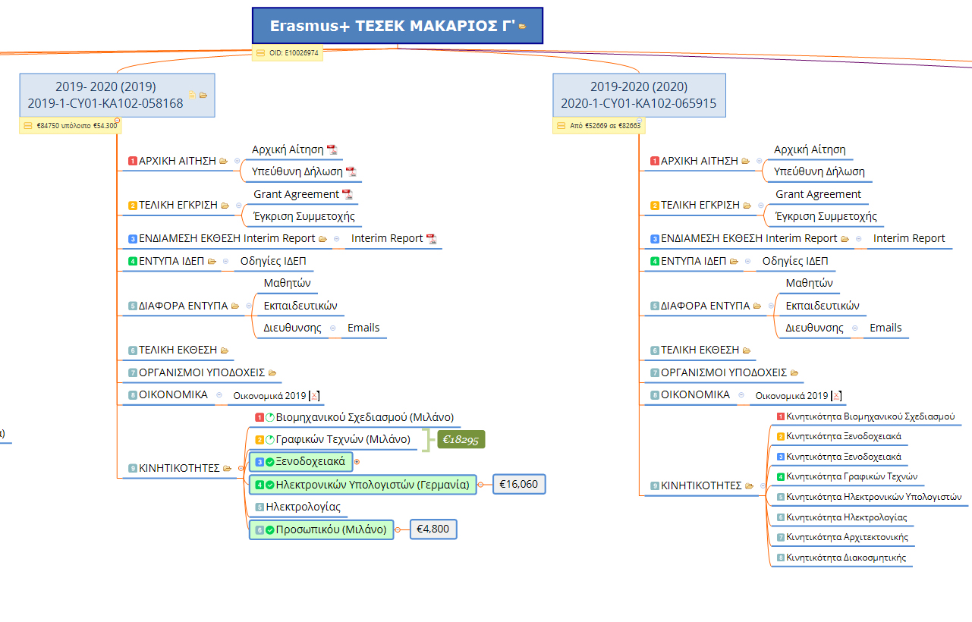
  Παραδείγματα Οργάνωσης Κινητικότητας

Slide 18
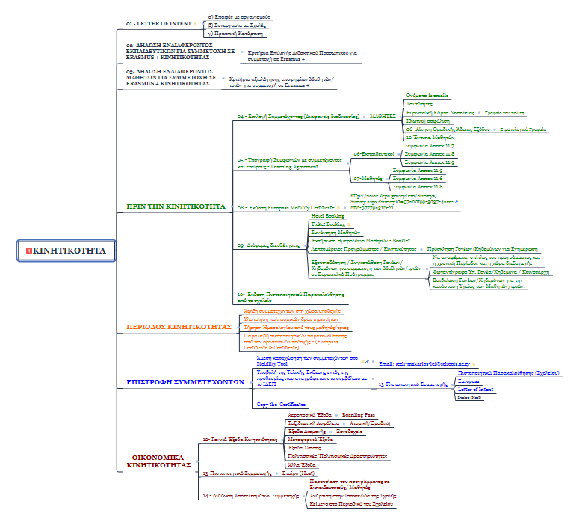
  Παραδείγματα Οργάνωσης Κινητικότητας

Slide 19
  XMIND v8 Software
Παρουσίαση προγράμματος
XMIND Software
https://www.edrawsoft.com/

Slide 20
Οργάνωση Κινητικοτήτων Erasmus +
Τεχνική Σχολή Μακάριος Γ΄
σας ΕΥΧΑΡΙΣΤΩ
Ανδρεασ αντωνιου

